Slide 1
Uva 929
Number Maze
3 seconds

Slide 2
Problem Descriptions(1/2)
Consider a number maze represented as a two dimensional array of numbers comprehended between 0 and 9.
The maze can be traversed following any orthogonal direction (i.e., north, south, east and west).
Considering that each cell represents a cost, then finding the minimum cost to travel the maze from one entry point to an exit point may pose you a reasonable challenge.

Slide 3
Problem Descriptions(2/2)
Your task is to find the minimum cost value to go from the top-left corner to the bottom-right corner of a given number maze of size NxM where 1 <= N, M <= 999.

Slide 4
Input
The input file contains several mazes.
The first input line contains a positive integer defining the number of mazes that follow.
Each maze is defined by: one line with the number of rows, N; one line with the number of columns, M; and N lines, one per each row of the maze, containing the maze numbers separated by spaces.

Slide 5
Output
For each maze, output one line with the required minimum value.

Slide 6

Example
Input:
4 5
0 3 1 2 9
7 3 4 9 9
1 7 5 5 3
2 3 4 2 5
Output:
24
0 | 3 | 1 | 2 | 9
7 | 3 | 4 | 9 | 9
1 | 7 | 5 | 5 | 3
2 | 3 | 4 | 2 | 5

Slide 7
Graphs: Adjacency Matrix
Example:
A | 1 | 2 | 3 | 4
1 | 0 | a | d | 0
2 | 0 | 0 | b | 0
3 | 0 | 0 | 0 | 0
4 | 0 | 0 | c | 0
1
a
2
d
4
b
c
3

Slide 8
Graphs: Adjacency List
Adjacency list: for each vertex v ∈ V, store a list of vertices adjacent to v
1
1
2
3
4
2 | a
3 | d
a
3 | b
2
d
4
3 | c
b
c
3

Slide 9
Dijkstra’s Algorithm
Graph G must contains no negative edge weights

Slide 10
Dijkstra’s Algorithm
A | B | C | D
B
B
0
10
5
∞
10
2
A
4
3
D
D
9
5
6
5
C
1
C
8
6

Slide 11
Dijkstra’s Algorithm
Dijkstra(G)
for each v ∈ V
d[v] = ∞;
d[s] = 0; S = ∅; Q = V;
while (Q ≠ ∅)
u = ExtractMin(Q);
S = S U {u};
for each v ∈ u->Adj[]
if (d[v] > d[u]+w(u,v))
d[v] = d[u]+w(u,v);
B∞
10
2
A0
4
3
D∞
5
C∞
1
S = ∅
Q = A, B, C, D

Slide 12
Dijkstra’s Algorithm
Dijkstra(G)
for each v ∈ V
d[v] = ∞;
d[s] = 0; S = ∅; Q = V;
while (Q ≠ ∅)
u = ExtractMin(Q);
S = S U {u};
for each v ∈ u->Adj[]
if (d[v] > d[u]+w(u,v))
d[v] = d[u]+w(u,v);
B∞
u
10
2
A0
4
3
D∞
5
C∞
1
S = A
Q = B, C, D

Slide 13
Dijkstra’s Algorithm
Dijkstra(G)
for each v ∈ V
d[v] = ∞;
d[s] = 0; S = ∅; Q = V;
while (Q ≠ ∅)
u = ExtractMin(Q);
S = S U {u};
for each v ∈ u->Adj[]
if (d[v] > d[u]+w(u,v))
d[v]=d[u]+w(u,v);
v
B10
u
10
2
A0
4
3
D∞
5
C5
1
v
S = A
Q = B, C, D

Slide 14
Dijkstra’s Algorithm
Dijkstra(G)
for each v ∈ V
d[v] = ∞;
d[s] = 0; S = ∅; Q = V;
while (Q ≠ ∅)
u = ExtractMin(Q);
S = S U {u};
for each v ∈ u->Adj[]
if (d[v] > d[u]+w(u,v))
d[v]=d[u]+w(u,v);
v
B10
10
2
A0
4
3
D∞
v
5
C5
1
u
S = A,C
Q = B,D

Slide 15
Dijkstra’s Algorithm
Dijkstra(G)
for each v ∈ V
d[v] = ∞;
d[s] = 0; S = ∅; Q = V;
while (Q ≠ ∅)
u = ExtractMin(Q);
S = S U {u};
for each v ∈ u->Adj[]
if (d[v] > d[u]+w(u,v))
d[v]=d[u]+w(u,v);
v
B9
10
2
A0
4
3
D6
v
5
C5
1
u
S = A,C
Q = B,D

Slide 16
Dijkstra’s Algorithm
Dijkstra(G)
for each v ∈ V
d[v] = ∞;
d[s] = 0; S = ∅; Q = V;
while (Q ≠ ∅)
u = ExtractMin(Q);
S = S U {u};
for each v ∈ u->Adj[]
if (d[v] > d[u]+w(u,v))
d[v]=d[u]+w(u,v);
v
B9
10
2
A0
4
3
D6
u
5
C5
1
S = A,C,D
Q = B

Slide 17
Dijkstra’s Algorithm
Dijkstra(G)
for each v ∈ V
d[v] = ∞;
d[s] = 0; S = ∅; Q = V;
while (Q ≠ ∅)
u = ExtractMin(Q);
S = S U {u};
for each v ∈ u->Adj[]
if (d[v] > d[u]+w(u,v))
d[v]=d[u]+w(u,v);
v
B8
10
2
A0
4
3
D6
u
5
C5
1
S = A,C,D
Q = B

Slide 18
Dijkstra’s Algorithm
Dijkstra(G)
for each v ∈ V
d[v] = ∞;
d[s] = 0; S = ∅; Q = V;
while (Q ≠ ∅)
u = ExtractMin(Q);
S = S U {u};
for each v ∈ u->Adj[]
if (d[v] > d[u]+w(u,v))
d[v]=d[u]+w(u,v);
u
B8
10
2
A0
4
3
D6
5
C5
1
v
S = A,C,D,B
Q = ∅

Slide 19
Dijkstra’s Algorithm
Dijkstra(G)
for each v ∈ V
d[v] = ∞;
d[s] = 0; S = ∅; Q = V;
while (Q ≠ ∅)
u = ExtractMin(Q);
S = S U {u};
for each v ∈ u->Adj[]
if (d[v] > d[u]+w(u,v))
d[v]=d[u]+w(u,v);
u
B8
10
2
A0
4
3
D6
5
C5
1
v
S = A,C,D,B
Q = ∅

Slide 20
Dijkstra’s Algorithm
Dijkstra(G)
for each v ∈ V
d[v] = ∞;
d[s] = 0; S = ∅; Q = V;
while (Q ≠ ∅)
u = ExtractMin(Q);
S = S U {u};
for each v ∈ u->Adj[]
if (d[v] > d[u]+w(u,v))
d[v]=d[u]+w(u,v);
How many times is ExtractMin() called?
How many times is Relax called?
A:O(V lg V + E)

Slide 21
Tricky Example
0 1 2 3 4
0 1 2 3 4
0
0 | 9 | 1 | 1 | 1
1 | 9 | 1 | 9 | 1
1 | 1 | 1 | 9 | 1
9 | 9 | 9 | 9 | 1
0 | 8 | 1 | 1 | 1
1 | 9 | 9 | 9 | 1
2 | 3 | 4 | 5 | 1
9 | 9 | 9 | 9 | 2
0
1
1
2
2
3
3
Ans:11
Ans:18
Ans:15

Slide 22
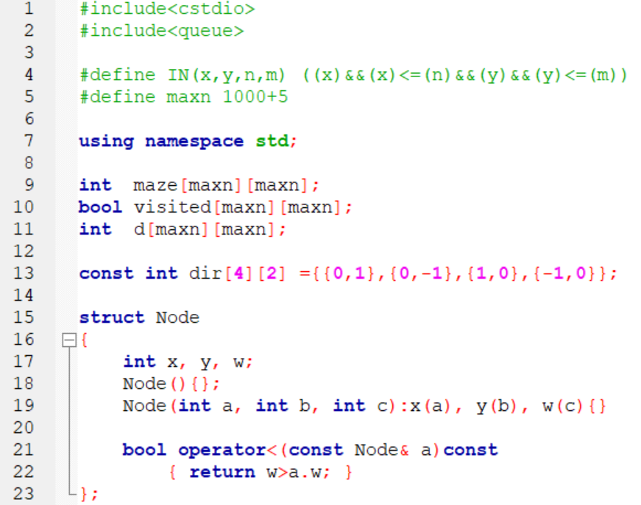

Slide 23
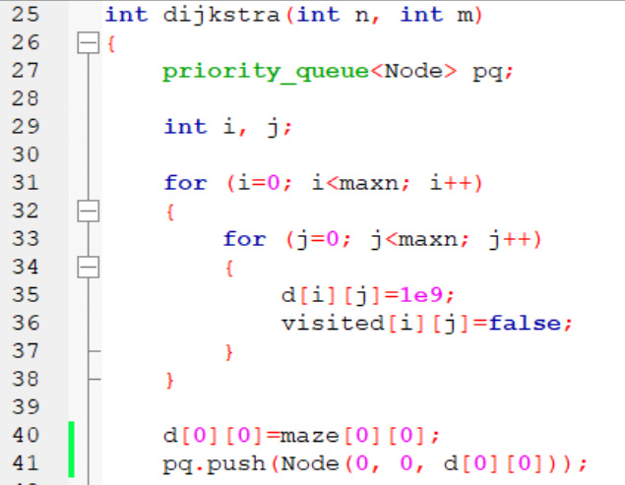

Slide 24
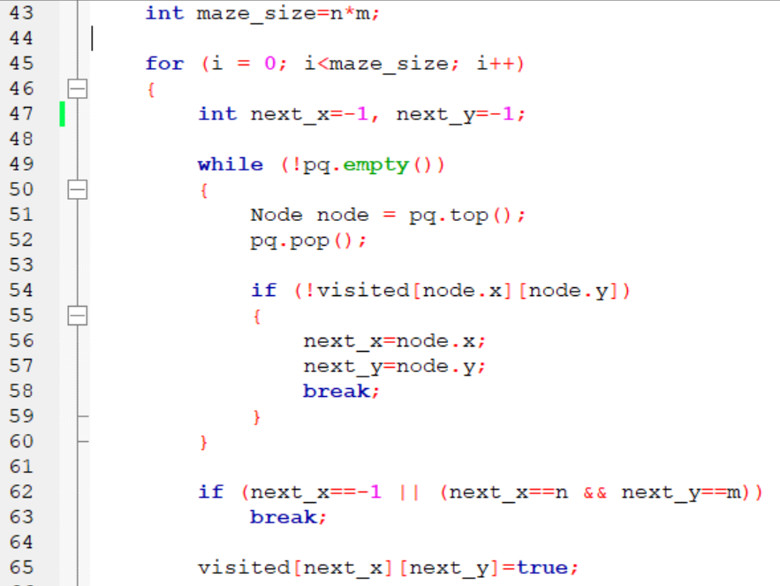

Slide 25
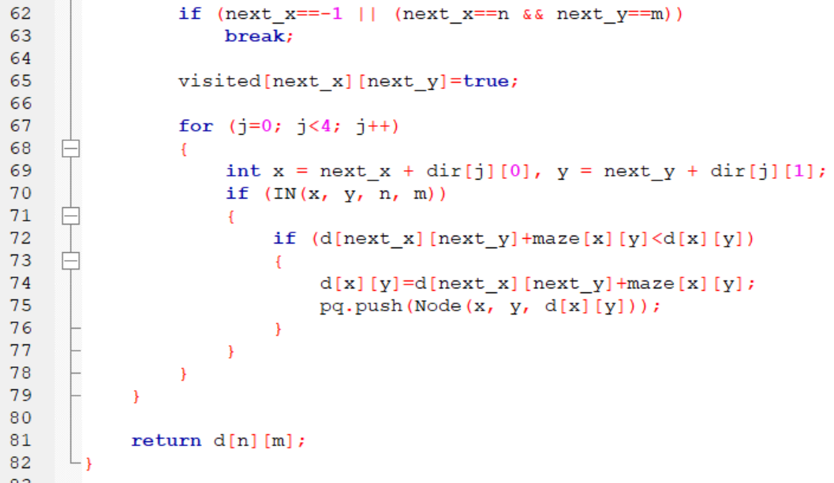

Slide 26
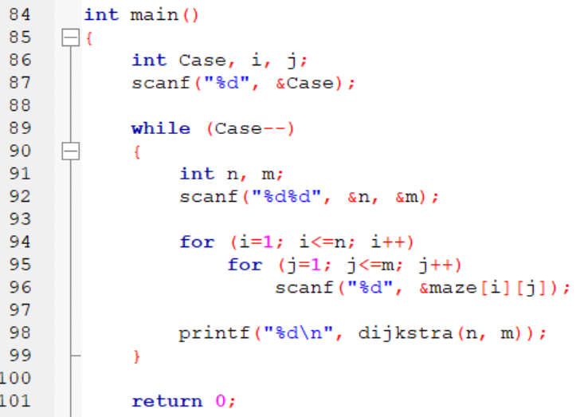

Slide 27
Solution Dijkstra’s Algorithm
0 1 2 3 4
0
0 | 3 | 1 | 2 | 9
7 | 3 | 4 | 9 | 9
1 | 7 | 5 | 5 | 3
2 | 3 | 4 | 2 | 5
1
2
3
(0,0) | (0,1) | (1,0)
0 | 3 | 7 | ∞ | ∞ | ∞ | ∞ | ∞ | ∞ | ∞
Run1

Slide 28
Solution Dijkstra’s Algorithm
0 1 2 3 4
0
0 | 3 | 1 | 2 | 9
7 | 3 | 4 | 9 | 9
1 | 7 | 5 | 5 | 3
2 | 3 | 4 | 2 | 5
1
2
3
(0,0) | (0,1) | (1,0) | (0,2) | (1,1) | (0,3) | (1,2)
0 | 3 | 7 | ∞ | ∞ | ∞ | ∞ | ∞ | ∞ | ∞
 |  | 7 | 4 | 6 | ∞ | ∞ | ∞ | ∞ | ∞
 |  | 7 |  | 6 | 6 | 8 | ∞ | ∞ | ∞
Run2

Slide 29
Solution Dijkstra’s Algorithm
0 1 2 3 4
0
0 | 3 | 1 | 2 | 9
7 | 3 | 4 | 9 | 9
1 | 7 | 5 | 5 | 3
2 | 3 | 4 | 2 | 5
1
2
3
(0,0) | (0,1) | (1,0) | (0,2) | (1,1) | (0,3) | (1,2) | (2,1)
0 | 3 | 7 | ∞ | ∞ | ∞ | ∞ | ∞
 |  | 7 | 4 | 6 | ∞ | ∞ | ∞
 |  | 7 |  | 6 | 6 | 8 | ∞
 |  | 7 |  |  | 6 | 8 | 13
Run3

Slide 30
Solution Dijkstra’s Algorithm
0 1 2 3 4
0
0 | 3 | 1 | 2 | 9
7 | 3 | 4 | 9 | 9
1 | 7 | 5 | 5 | 3
2 | 3 | 4 | 2 | 5
1
2
3
(0,0) | (0,1) | (1,0) | (0,2) | (1,1) | (0,3) | (1,2) | (2,1) | (0,4) | (1,3)
0 | 3 | 7 | ∞ | ∞ | ∞ | ∞ | ∞ | ∞ | ∞
 |  | 7 | 4 | 6 | ∞ | ∞ | ∞ | ∞ | ∞
 |  | 7 |  | 6 | 6 | 8 | ∞ | ∞ | ∞
 |  | 7 |  |  | 6 | 8 | 13 | ∞ | ∞
 |  | 7 |  |  |  | 8 | 13 | 15 | 15
Run4

Slide 31
Solution Dijkstra’s Algorithm
0 1 2 3 4
0
0 | 3 | 1 | 2 | 9
7 | 3 | 4 | 9 | 9
1 | 7 | 5 | 5 | 3
2 | 3 | 4 | 2 | 5
1
2
3
(0,0) | (0,1) | (1,0) | (0,2) | (1,1) | (0,3) | (1,2) | (2,1) | (0,4) | (1,3) | (2,0)
0 | 3 | 7 | ∞ | ∞ | ∞ | ∞ | ∞ | ∞ | ∞ | ∞
 |  | 7 | 4 | 6 | ∞ | ∞ | ∞ | ∞ | ∞ | ∞
 |  | 7 |  | 6 | 6 | 8 | ∞ | ∞ | ∞ | ∞
 |  | 7 |  |  | 6 | 8 | 13 | ∞ | ∞ | ∞
 |  | 7 |  |  |  | 8 | 13 | 15 | 15 | ∞
 |  |  |  |  |  | 8 | 13 | 15 | 15 | 8
Run5

Slide 32
Solution Dijkstra’s Algorithm
0 1 2 3 4
0
0 | 3 | 1 | 2 | 9
7 | 3 | 4 | 9 | 9
1 | 7 | 5 | 5 | 3
2 | 3 | 4 | 2 | 5
1
2
3
(0,0) | (0,1) | (1,0) | (0,2) | (1,1) | (0,3) | (1,2) | (2,1) | (0,4) | (1,3) | (2,0) | (2,2)
0 | 3 | 7 | ∞ | ∞ | ∞ | ∞ | ∞ | ∞ | ∞ | ∞ | ∞
 |  | 7 | 4 | 6 | ∞ | ∞ | ∞ | ∞ | ∞ | ∞ | ∞
 |  | 7 |  | 6 | 6 | 8 | ∞ | ∞ | ∞ | ∞ | ∞
 |  | 7 |  |  | 6 | 8 | 13 | ∞ | ∞ | ∞ | ∞
 |  | 7 |  |  |  | 8 | 13 | 15 | 15 | ∞ | ∞
 |  |  |  |  |  | 8 | 13 | 15 | 15 | 8 | ∞
 |  |  |  |  |  |  | 13 | 15 | 15 | 8 | 13
Run6

Slide 33
Solution Dijkstra’s Algorithm
0 1 2 3 4
0
0 | 3 | 1 | 2 | 9
7 | 3 | 4 | 9 | 9
1 | 7 | 5 | 5 | 3
2 | 3 | 4 | 2 | 5
1
2
3
(0,0) | (0,1) | (1,0) | (0,2) | (1,1) | (0,3) | (1,2) | (2,1) | (0,4) | (1,3) | (2,0) | (2,2) | (3,0)
0 | 3 | 7 | ∞ | ∞ | ∞ | ∞ | ∞ | ∞ | ∞ | ∞ | ∞ | ∞
 |  | 7 | 4 | 6 | ∞ | ∞ | ∞ | ∞ | ∞ | ∞ | ∞ | ∞
 |  | 7 |  | 6 | 6 | 8 | ∞ | ∞ | ∞ | ∞ | ∞ | ∞
 |  | 7 |  |  | 6 | 8 | 13 | ∞ | ∞ | ∞ | ∞ | ∞
 |  | 7 |  |  |  | 8 | 13 | 15 | 15 | ∞ | ∞ | ∞
 |  |  |  |  |  | 8 | 13 | 15 | 15 | 8 | ∞ | ∞
 |  |  |  |  |  |  | 13 | 15 | 15 | 8 | 13 | ∞
 |  |  |  |  |  |  | 13 | 15 | 15 |  | 13 | 10
Run7

Slide 34
Solution Dijkstra’s Algorithm
0 1 2 3 4
0
0 | 3 | 1 | 2 | 9
7 | 3 | 4 | 9 | 9
1 | 7 | 5 | 5 | 3
2 | 3 | 4 | 2 | 5
1
2
3
(0,0) | (0,1) | (1,0) | (0,2) | (1,1) | (0,3) | (1,2) | (2,1) | (0,4) | (1,3) | (2,0) | (2,2) | (3,0) | (3,1)
0 | 3 | 7 | ∞ | ∞ | ∞ | ∞ | ∞ | ∞ | ∞ | ∞ | ∞ | ∞ | ∞
 |  | 7 | 4 | 6 | ∞ | ∞ | ∞ | ∞ | ∞ | ∞ | ∞ | ∞ | ∞
 |  | 7 |  | 6 | 6 | 8 | ∞ | ∞ | ∞ | ∞ | ∞ | ∞ | ∞
 |  | 7 |  |  | 6 | 8 | 13 | ∞ | ∞ | ∞ | ∞ | ∞ | ∞
 |  | 7 |  |  |  | 8 | 13 | 15 | 15 | ∞ | ∞ | ∞ | ∞
 |  |  |  |  |  | 8 | 13 | 15 | 15 | 8 | ∞ | ∞ | ∞
 |  |  |  |  |  |  | 13 | 15 | 15 | 8 | 13 | ∞ | ∞
 |  |  |  |  |  |  | 13 | 15 | 15 |  | 13 | 10 | ∞
 |  |  |  |  |  |  | 13 | 15 | 15 |  | 13 |  | 13
Run8

Slide 35
Solution Dijkstra’s Algorithm
0 1 2 3 4
0
0 | 3 | 1 | 2 | 9
7 | 3 | 4 | 9 | 9
1 | 7 | 5 | 5 | 3
2 | 3 | 4 | 2 | 5
1
2
3
(0,0) | (0,1) | (1,0) | (0,2) | (1,1) | (0,3) | (1,2) | (2,1) | (0,4) | (1,3) | (2,0) | (2,2) | (3,0) | (3,1) | (3,2)
0 | 3 | 7 | ∞ | ∞ | ∞ | ∞ | ∞ | ∞ | ∞ | ∞ | ∞ | ∞ | ∞ | ∞
 |  | 7 | 4 | 6 | ∞ | ∞ | ∞ | ∞ | ∞ | ∞ | ∞ | ∞ | ∞ | ∞
 |  | 7 |  | 6 | 6 | 8 | ∞ | ∞ | ∞ | ∞ | ∞ | ∞ | ∞ | ∞
 |  | 7 |  |  | 6 | 8 | 13 | ∞ | ∞ | ∞ | ∞ | ∞ | ∞ | ∞
 |  | 7 |  |  |  | 8 | 13 | 15 | 15 | ∞ | ∞ | ∞ | ∞ | ∞
 |  |  |  |  |  | 8 | 13 | 15 | 15 | 8 | ∞ | ∞ | ∞ | ∞
 |  |  |  |  |  |  | 13 | 15 | 15 | 8 | 13 | ∞ | ∞ | ∞
 |  |  |  |  |  |  | 13 | 15 | 15 |  | 13 | 10 | ∞ | ∞
 |  |  |  |  |  |  | 13 | 15 | 15 |  | 13 |  | 13 | ∞
 |  |  |  |  |  |  | 13 | 15 | 15 |  | 13 |  |  | 17
Run9

Slide 36
Solution Dijkstra’s Algorithm
0 1 2 3 4
0
0 | 3 | 1 | 2 | 9
7 | 3 | 4 | 9 | 9
1 | 7 | 5 | 5 | 3
2 | 3 | 4 | 2 | 5
1
2
3
(0,0) | (0,1) | (1,0) | (0,2) | (1,1) | (0,3) | (1,2) | (2,1) | (0,4) | (1,3) | (2,0) | (2,2) | (3,0) | (3,1) | (3,2) | (2,3)
0 | 3 | 7 | ∞ | ∞ | ∞ | ∞ | ∞ | ∞ | ∞ | ∞ | ∞ | ∞ | ∞ | ∞ | ∞
 |  | 7 | 4 | 6 | ∞ | ∞ | ∞ | ∞ | ∞ | ∞ | ∞ | ∞ | ∞ | ∞ | ∞
 |  | 7 |  | 6 | 6 | 8 | ∞ | ∞ | ∞ | ∞ | ∞ | ∞ | ∞ | ∞ | ∞
 |  | 7 |  |  | 6 | 8 | 13 | ∞ | ∞ | ∞ | ∞ | ∞ | ∞ | ∞ | ∞
 |  | 7 |  |  |  | 8 | 13 | 15 | 15 | ∞ | ∞ | ∞ | ∞ | ∞ | ∞
 |  |  |  |  |  | 8 | 13 | 15 | 15 | 8 | ∞ | ∞ | ∞ | ∞ | ∞
 |  |  |  |  |  |  | 13 | 15 | 15 | 8 | 13 | ∞ | ∞ | ∞ | ∞
 |  |  |  |  |  |  | 13 | 15 | 15 |  | 13 | 10 | ∞ | ∞ | ∞
 |  |  |  |  |  |  | 13 | 15 | 15 |  | 13 |  | 13 | ∞ | ∞
 |  |  |  |  |  |  | 13 | 15 | 15 |  | 13 |  |  | 17 | ∞
 |  |  |  |  |  |  | 13 | 15 | 15 |  |  |  |  | 17 | 18
Run10

Slide 37
Solution Dijkstra’s Algorithm
0 1 2 3 4
0
0 | 3 | 1 | 2 | 9
7 | 3 | 4 | 9 | 9
1 | 7 | 5 | 5 | 3
2 | 3 | 4 | 2 | 5
1
2
3
(0,0) | (0,1) | (1,0) | (0,2) | (1,1) | (0,3) | (1,2) | (2,1) | (0,4) | (1,3) | (2,0) | (2,2) | (3,0) | (3,1) | (3,2) | (2,3) | (1,4)
0 | 3 | 7 | ∞ | ∞ | ∞ | ∞ | ∞ | ∞ | ∞ | ∞ | ∞ | ∞ | ∞ | ∞ | ∞ | ∞
 |  | 7 | 4 | 6 | ∞ | ∞ | ∞ | ∞ | ∞ | ∞ | ∞ | ∞ | ∞ | ∞ | ∞ | ∞
 |  | 7 |  | 6 | 6 | 8 | ∞ | ∞ | ∞ | ∞ | ∞ | ∞ | ∞ | ∞ | ∞ | ∞
 |  | 7 |  |  | 6 | 8 | 13 | ∞ | ∞ | ∞ | ∞ | ∞ | ∞ | ∞ | ∞ | ∞
 |  | 7 |  |  |  | 8 | 13 | 15 | 15 | ∞ | ∞ | ∞ | ∞ | ∞ | ∞ | ∞
 |  |  |  |  |  | 8 | 13 | 15 | 15 | 8 | ∞ | ∞ | ∞ | ∞ | ∞ | ∞
 |  |  |  |  |  |  | 13 | 15 | 15 | 8 | 13 | ∞ | ∞ | ∞ | ∞ | ∞
 |  |  |  |  |  |  | 13 | 15 | 15 |  | 13 | 10 | ∞ | ∞ | ∞ | ∞
 |  |  |  |  |  |  | 13 | 15 | 15 |  | 13 |  | 13 | ∞ | ∞ | ∞
 |  |  |  |  |  |  | 13 | 15 | 15 |  | 13 |  |  | 17 | ∞ | ∞
 |  |  |  |  |  |  |  | 15 | 15 |  |  |  |  | 17 | 18 | ∞
 |  |  |  |  |  |  |  |  |  |  |  |  |  | 17 | 20 | 24
Run11

Slide 38
Solution Dijkstra’s Algorithm
0 1 2 3 4
0
0 | 3 | 1 | 2 | 9
7 | 3 | 4 | 9 | 9
1 | 7 | 5 | 5 | 3
2 | 3 | 4 | 2 | 5
1
2
3
(0,0) | (0,1) | (1,0) | (0,2) | (1,1) | (0,3) | (1,2) | (2,1) | (0,4) | (1,3) | (2,0) | (2,2) | (3,0) | (3,1) | (3,2) | (2,3) | (1,4) | (3,3)
0 | 3 | 7 | ∞ | ∞ | ∞ | ∞ | ∞ | ∞ | ∞ | ∞ | ∞ | ∞ | ∞ | ∞ | ∞ | ∞ | ∞
 |  | 7 | 4 | 6 | ∞ | ∞ | ∞ | ∞ | ∞ | ∞ | ∞ | ∞ | ∞ | ∞ | ∞ | ∞ | ∞
 |  | 7 |  | 6 | 6 | 8 | ∞ | ∞ | ∞ | ∞ | ∞ | ∞ | ∞ | ∞ | ∞ | ∞ | ∞
 |  | 7 |  |  | 6 | 8 | 13 | ∞ | ∞ | ∞ | ∞ | ∞ | ∞ | ∞ | ∞ | ∞ | ∞
 |  | 7 |  |  |  | 8 | 13 | 15 | 15 | ∞ | ∞ | ∞ | ∞ | ∞ | ∞ | ∞ | ∞
 |  |  |  |  |  | 8 | 13 | 15 | 15 | 8 | ∞ | ∞ | ∞ | ∞ | ∞ | ∞ | ∞
 |  |  |  |  |  |  | 13 | 15 | 15 | 8 | 13 | ∞ | ∞ | ∞ | ∞ | ∞ | ∞
 |  |  |  |  |  |  | 13 | 15 | 15 |  | 13 | 10 | ∞ | ∞ | ∞ | ∞ | ∞
 |  |  |  |  |  |  | 13 | 15 | 15 |  | 13 |  | 13 | ∞ | ∞ | ∞ | ∞
 |  |  |  |  |  |  | 13 | 15 | 15 |  | 13 |  |  | 17 | ∞ | ∞ | ∞
 |  |  |  |  |  |  |  | 15 | 15 |  |  |  |  | 17 | 18 | ∞ | ∞
 |  |  |  |  |  |  |  |  |  |  |  |  |  | 17 | 20 | 24 | ∞
 |  |  |  |  |  |  |  |  |  |  |  |  |  |  | 20 | 24 | 19
Run12

Slide 39
Solution Dijkstra’s Algorithm
0 1 2 3 4
0
0 | 3 | 1 | 2 | 9
7 | 3 | 4 | 9 | 9
1 | 7 | 5 | 5 | 3
2 | 3 | 4 | 2 | 5
1
2
3
(0,0) | (0,1) | (1,0) | (0,2) | (1,1) | (0,3) | (1,2) | (2,1) | (0,4) | (1,3) | (2,0) | (2,2) | (3,0) | (3,1) | (3,2) | (2,3) | (1,4) | (3,3) | (3,4)
0 | 3 | 7 | ∞ | ∞ | ∞ | ∞ | ∞ | ∞ | ∞ | ∞ | ∞ | ∞ | ∞ | ∞ | ∞ | ∞ | ∞ | ∞
 |  | 7 | 4 | 6 | ∞ | ∞ | ∞ | ∞ | ∞ | ∞ | ∞ | ∞ | ∞ | ∞ | ∞ | ∞ | ∞ | ∞
 |  | 7 |  | 6 | 6 | 8 | ∞ | ∞ | ∞ | ∞ | ∞ | ∞ | ∞ | ∞ | ∞ | ∞ | ∞ | ∞
 |  | 7 |  |  | 6 | 8 | 13 | ∞ | ∞ | ∞ | ∞ | ∞ | ∞ | ∞ | ∞ | ∞ | ∞ | ∞
 |  | 7 |  |  |  | 8 | 13 | 15 | 15 | ∞ | ∞ | ∞ | ∞ | ∞ | ∞ | ∞ | ∞ | ∞
 |  |  |  |  |  | 8 | 13 | 15 | 15 | 8 | ∞ | ∞ | ∞ | ∞ | ∞ | ∞ | ∞ | ∞
 |  |  |  |  |  |  | 13 | 15 | 15 | 8 | 13 | ∞ | ∞ | ∞ | ∞ | ∞ | ∞ | ∞
 |  |  |  |  |  |  | 13 | 15 | 15 |  | 13 | 10 | ∞ | ∞ | ∞ | ∞ | ∞ | ∞
 |  |  |  |  |  |  | 13 | 15 | 15 |  | 13 |  | 13 | ∞ | ∞ | ∞ | ∞ | ∞
 |  |  |  |  |  |  | 13 | 15 | 15 |  | 13 |  |  | 17 | ∞ | ∞ | ∞ | ∞
 |  |  |  |  |  |  |  | 15 | 15 |  |  |  |  | 17 | 18 | ∞ | ∞ | ∞
 |  |  |  |  |  |  |  |  |  |  |  |  |  | 17 | 20 | 24 | ∞ | ∞
 |  |  |  |  |  |  |  |  |  |  |  |  |  |  | 20 | 24 | 19 | ∞
 |  |  |  |  |  |  |  |  |  |  |  |  |  |  | 20 | 24 |  | 24
Run13

Slide 40
Solution Dijkstra’s Algorithm
0 1 2 3 4
0
0 | 3 | 1 | 2 | 9
7 | 3 | 4 | 9 | 9
1 | 7 | 5 | 5 | 3
2 | 3 | 4 | 2 | 5
1
2
3
(0,0) | (0,1) | (1,0) | (0,2) | (1,1) | (0,3) | (1,2) | (2,1) | (0,4) | (1,3) | (2,0) | (2,2) | (3,0) | (3,1) | (3,2) | (2,3) | (1,4) | (3,3) | (3,4) | (2,4)
0 | 3 | 7 | ∞ | ∞ | ∞ | ∞ | ∞ | ∞ | ∞ | ∞ | ∞ | ∞ | ∞ | ∞ | ∞ | ∞ | ∞ | ∞ | ∞
 |  | 7 | 4 | 6 | ∞ | ∞ | ∞ | ∞ | ∞ | ∞ | ∞ | ∞ | ∞ | ∞ | ∞ | ∞ | ∞ | ∞ | ∞
 |  | 7 |  | 6 | 6 | 8 | ∞ | ∞ | ∞ | ∞ | ∞ | ∞ | ∞ | ∞ | ∞ | ∞ | ∞ | ∞ | ∞
 |  | 7 |  |  | 6 | 8 | 13 | ∞ | ∞ | ∞ | ∞ | ∞ | ∞ | ∞ | ∞ | ∞ | ∞ | ∞ | ∞
 |  | 7 |  |  |  | 8 | 13 | 15 | 15 | ∞ | ∞ | ∞ | ∞ | ∞ | ∞ | ∞ | ∞ | ∞ | ∞
 |  |  |  |  |  | 8 | 13 | 15 | 15 | 8 | ∞ | ∞ | ∞ | ∞ | ∞ | ∞ | ∞ | ∞ | ∞
 |  |  |  |  |  |  | 13 | 15 | 15 | 8 | 13 | ∞ | ∞ | ∞ | ∞ | ∞ | ∞ | ∞ | ∞
 |  |  |  |  |  |  | 13 | 15 | 15 |  | 13 | 10 | ∞ | ∞ | ∞ | ∞ | ∞ | ∞ | ∞
 |  |  |  |  |  |  | 13 | 15 | 15 |  | 13 |  | 13 | ∞ | ∞ | ∞ | ∞ | ∞ | ∞
 |  |  |  |  |  |  | 13 | 15 | 15 |  | 13 |  |  | 17 | ∞ | ∞ | ∞ | ∞ | ∞
 |  |  |  |  |  |  |  | 15 | 15 |  |  |  |  | 17 | 18 | ∞ | ∞ | ∞ | ∞
 |  |  |  |  |  |  |  |  |  |  |  |  |  | 17 | 20 | 24 | ∞ | ∞ | ∞
 |  |  |  |  |  |  |  |  |  |  |  |  |  |  | 20 | 24 | 19 | ∞ | ∞
 |  |  |  |  |  |  |  |  |  |  |  |  |  |  | 20 | 24 |  | 24 | ∞
 |  |  |  |  |  |  |  |  |  |  |  |  |  |  |  | 24 |  | 24 | 23
Run14

Slide 41
Solution Dijkstra’s Algorithm
0 1 2 3 4
0
0 | 3 | 1 | 2 | 9
7 | 3 | 4 | 9 | 9
1 | 7 | 5 | 5 | 3
2 | 3 | 4 | 2 | 5
1
2
3
(0,0) | (0,1) | (1,0) | (0,2) | (1,1) | (0,3) | (1,2) | (2,1) | (0,4) | (1,3) | (2,0) | (2,2) | (3,0) | (3,1) | (3,2) | (2,3) | (1,4) | (3,3) | (3,4) | (2,4)
0 | 3 | 7 | ∞ | ∞ | ∞ | ∞ | ∞ | ∞ | ∞ | ∞ | ∞ | ∞ | ∞ | ∞ | ∞ | ∞ | ∞ | ∞ | ∞
 |  | 7 | 4 | 6 | ∞ | ∞ | ∞ | ∞ | ∞ | ∞ | ∞ | ∞ | ∞ | ∞ | ∞ | ∞ | ∞ | ∞ | ∞
 |  | 7 |  | 6 | 6 | 8 | ∞ | ∞ | ∞ | ∞ | ∞ | ∞ | ∞ | ∞ | ∞ | ∞ | ∞ | ∞ | ∞
 |  | 7 |  |  | 6 | 8 | 13 | ∞ | ∞ | ∞ | ∞ | ∞ | ∞ | ∞ | ∞ | ∞ | ∞ | ∞ | ∞
 |  | 7 |  |  |  | 8 | 13 | 15 | 15 | ∞ | ∞ | ∞ | ∞ | ∞ | ∞ | ∞ | ∞ | ∞ | ∞
 |  |  |  |  |  | 8 | 13 | 15 | 15 | 8 | ∞ | ∞ | ∞ | ∞ | ∞ | ∞ | ∞ | ∞ | ∞
 |  |  |  |  |  |  | 13 | 15 | 15 | 8 | 13 | ∞ | ∞ | ∞ | ∞ | ∞ | ∞ | ∞ | ∞
 |  |  |  |  |  |  | 13 | 15 | 15 |  | 13 | 10 | ∞ | ∞ | ∞ | ∞ | ∞ | ∞ | ∞
 |  |  |  |  |  |  | 13 | 15 | 15 |  | 13 |  | 13 | ∞ | ∞ | ∞ | ∞ | ∞ | ∞
 |  |  |  |  |  |  | 13 | 15 | 15 |  | 13 |  |  | 17 | ∞ | ∞ | ∞ | ∞ | ∞
 |  |  |  |  |  |  |  | 15 | 15 |  |  |  |  | 17 | 18 | ∞ | ∞ | ∞ | ∞
 |  |  |  |  |  |  |  |  |  |  |  |  |  | 17 | 20 | 24 | ∞ | ∞ | ∞
 |  |  |  |  |  |  |  |  |  |  |  |  |  |  | 20 | 24 | 19 | ∞ | ∞
 |  |  |  |  |  |  |  |  |  |  |  |  |  |  | 20 | 24 |  | 24 | ∞
 |  |  |  |  |  |  |  |  |  |  |  |  |  |  |  | 24 |  | 24 | 23
 |  |  |  |  |  |  |  |  |  |  |  |  |  |  |  | 24 |  | 24
Run15

Slide 42
Time Complexity
Dijkstra’s Algorithm
O(VlogV+E)

